Slide 1
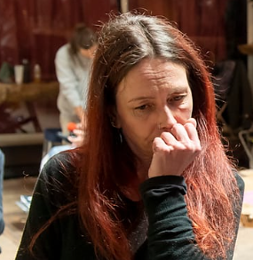
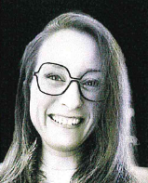
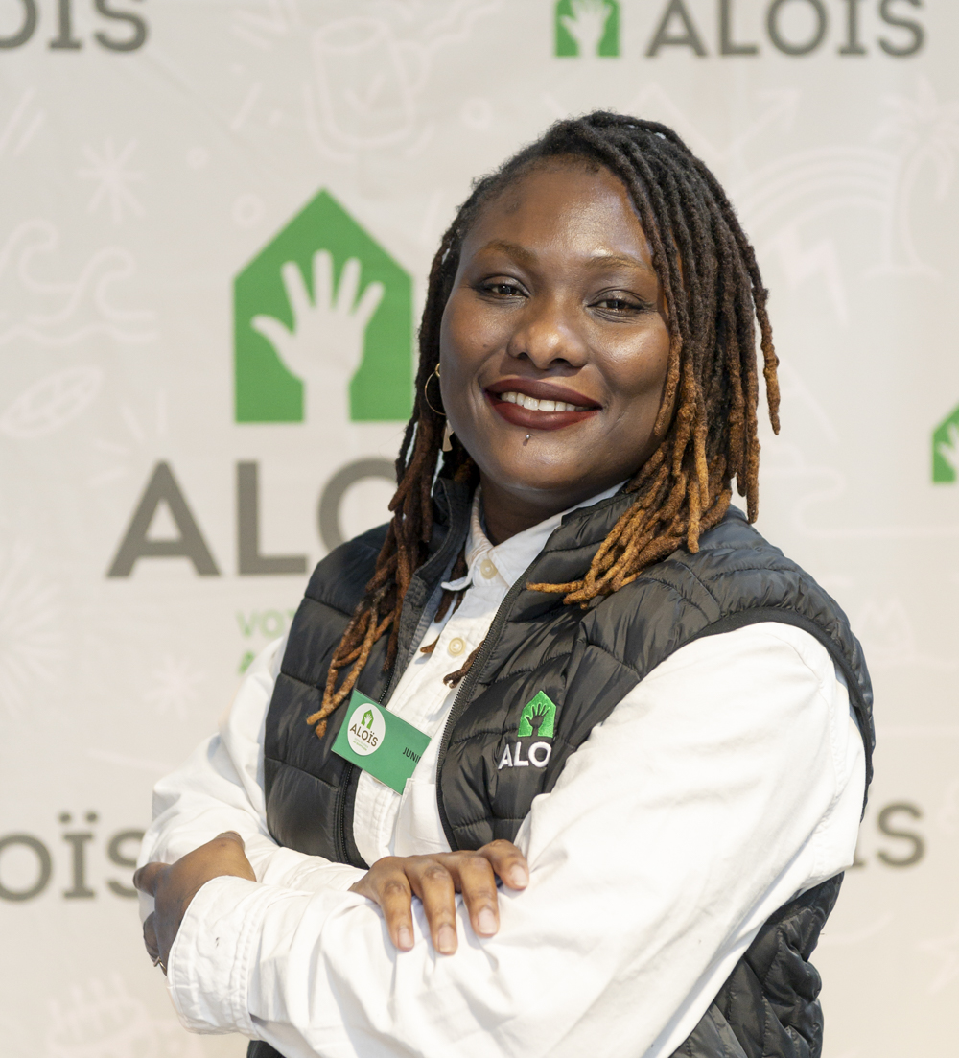
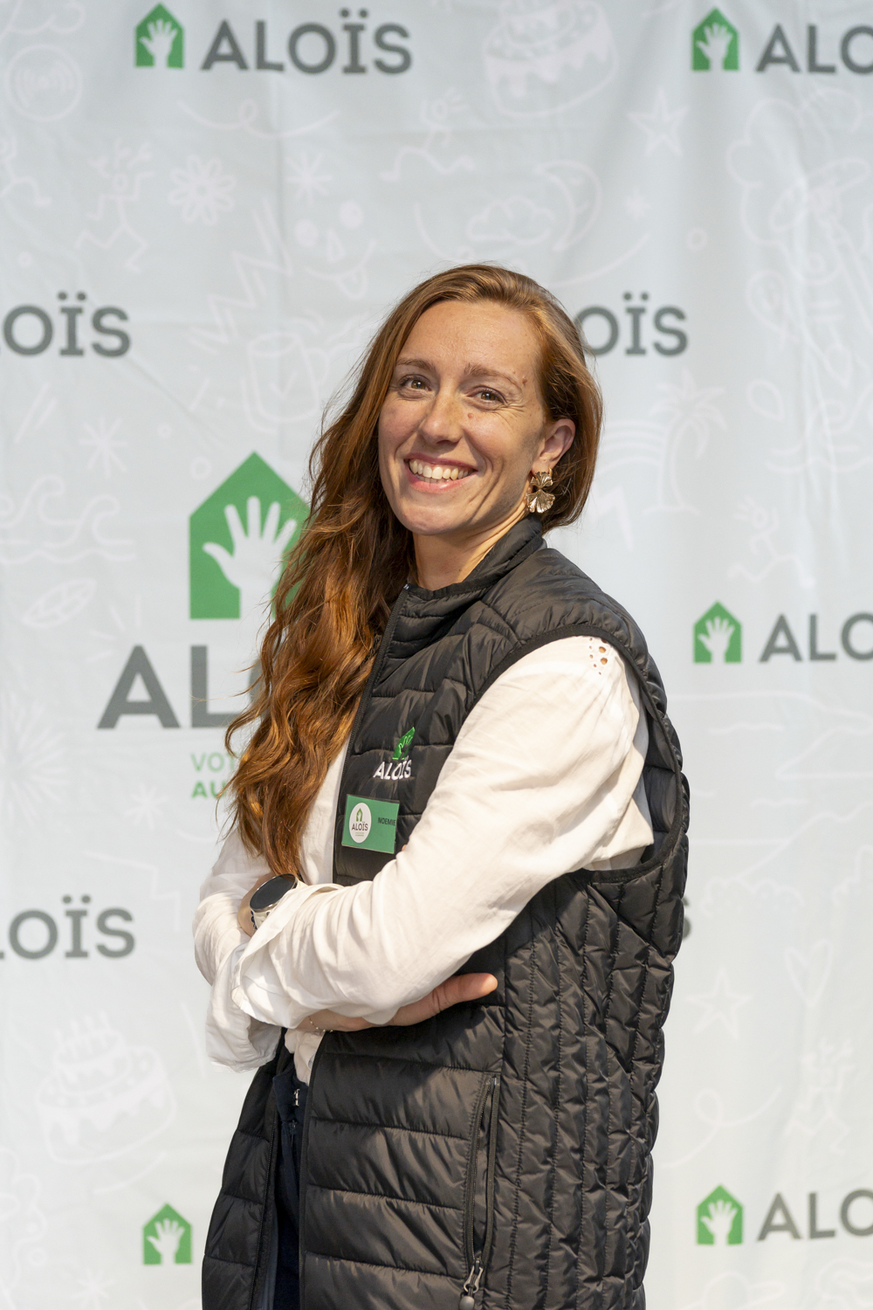
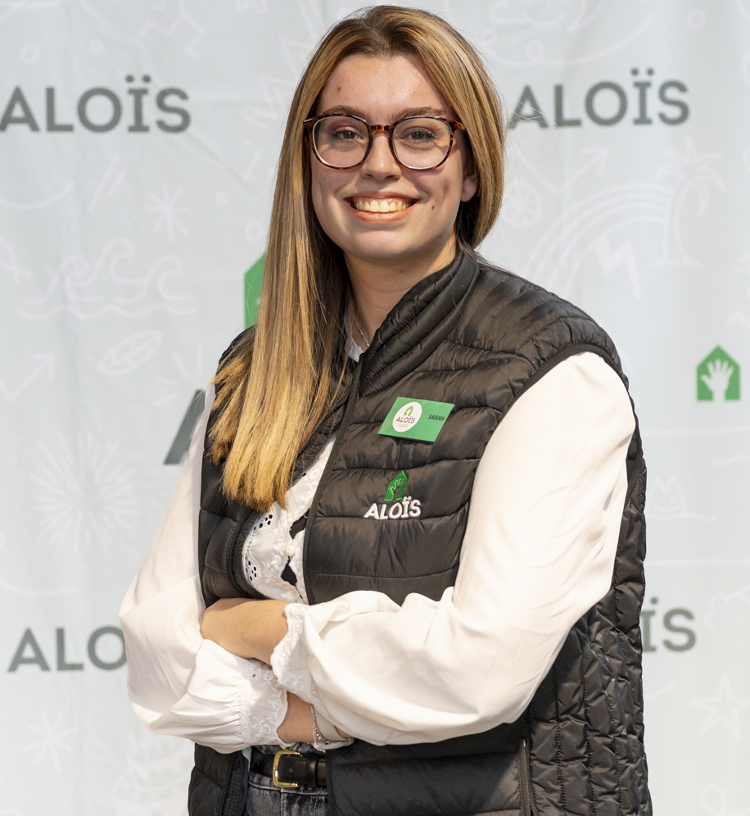
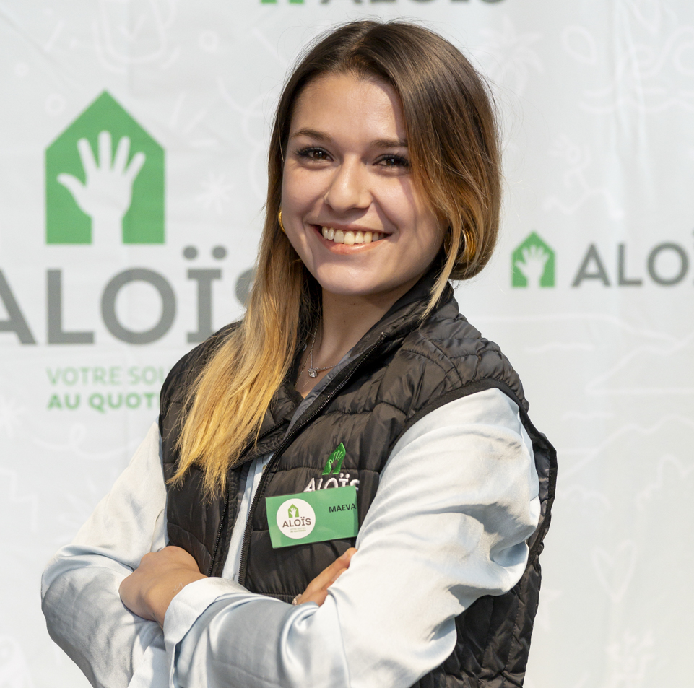
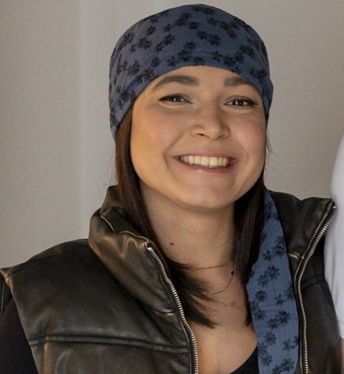
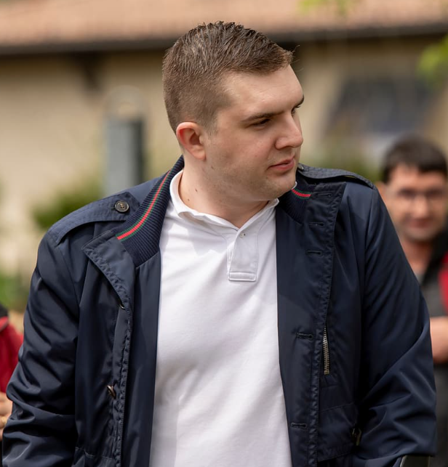
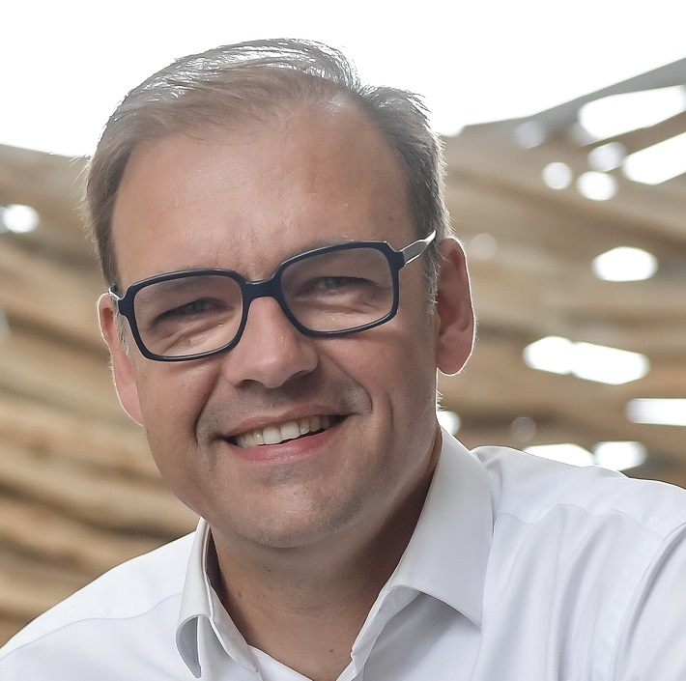

ORGANIGRAMME ALOÏS
SUR LE TERRRAIN
LES ASSISTANTS DE VIE
LES CHARGES DES INTERVENTIONS DE NUIT (Ahmadou, Diane, Sarah et Sylvia)
LES CHARGES DES INTERVENTIONS DE JOUR (Anna, Alice)
LES ASSISTANTS DE VIE POOL DE REMPLACEMENT (Pauline, Jamila, Louise)
LAUCH AURELIE
COORDINATRICE
BOURGEOIS SOPHIA
COORDINATRICE
SEVERINE MOITET
COORDINATRICE
EMILIE MARTINS
COORDINATRICE
LUCIE DROUAUD
COORDINATRICE
PROCHETTE JUNIE
COORDINATRICE
NOEMIE SAVARIEAU
ERGOTHERAPEUTE-FORMATRICE
SARAH FONTAINE
CHARGEE DES RESSOURCES HUMAINES
MAEVA MORICEAU
CHARGEE DE RECRUTEMENT
MARINE SIMON
CHARGEE DE REMPLACEMENT
HIND
CHARGEE DE PLANNING
AU BUREAU
ARNAUD BARDE
DIRIGEANT FONDATEUR
PIERRE BECKER
DIRECTEUR DES RESSOURCES HUMAINES

